Slide 1
Логикалық сұрақтар
10
20
30
40
Түрік қағанаты
10
20
30
40
Қазақ-Жоңғар
10
20
30
40
Көтерілістер
10
20
30
40
Суреттер сөйлейді
10
20
30
40

Slide 2
Үстел үстінде үш стакан шие тұр. Марат бір стакан шиені жеп қойды. Неше стакан қалды?
3
Артқа

Slide 3
Дәрігер 3 дәрі беріп мұны жарты сағат сайын ішу керектігін айтады. Осы үш дәріні ішіп бітіруге қанша уақыт кетеді?
1 сағат
Артқа

Slide 4
Әкесі баласынан сабақтың тапсырмаларын сұрап, әр дұрыс жауап бергені үшін 8 теңге, ал әр қате жауабы үшін 5 теңге кері алуда. 26-шы сұраққа келгенде, ешкімнің берешегі, алашағы қалмай, 0-ге, яғни бастапқы қалпына түседі. Бала қанша сұраққа дұрыс жауап берді?
10
Артқа

Slide 5
Ұлымен серуендеп келе жатқан кісіге көптен көрмеген танысы кезігеді. Әңгіме барысында танысы қанша бала-шағаң бар деп сұрайды. Әлгі кісі мына ұлымның әпкелері мен ағаларының саны бір-біріне тең. Ал ең үлкен қызымның сіңлілерінің саны інілерінің санынан екі есе аз деп жауап береді. Сонда қанша ұл қанша қызы бар??
4 ұл және
3 қызы бар
Артқа

Slide 6
Артқа

Slide 7
Түріктердің билеушілері шыққан әулет?
Ашина
Артқа

Slide 8
Түрік қағанының ордасында болған Византия елшісі?
Земарх
Артқа

Slide 9
Түрік қағанатының үстемдігі Солтүстік Кавказ бен Қара теңіздің солтүстік жағалауына жеткен кезең?
VI ғасырдың 70 жылдары
Артқа

Slide 10
Жоңғар шапқыншылығынан қатты ойрандалған аумақ?
Жетісу
Артқа

Slide 11
1723 жылы Жоңғарияның барлық күш қуатын қазақ еліне қарсы жұмсауға мүмкіндік алу себебі?
Цин императоры Кансидің өлімі
Артқа

Slide 12
Жоңғария дербес ел ретінде жер бетінен жойылды?
1758 жылы
Артқа

Slide 13
Жоңғарларға қарсы күрескен Қабанбай батырдың жары?
Гаухар
Артқа

Slide 14
1802 жылы Көкшетауда дүниеге келген тарихи тұлға?
Кенесары Қасымұлы
Артқа

Slide 15
Қазіргі Қызылорда қаласы XIX ғасырда аталды?
Ақмешіт
Артқа

Slide 16
1858 жылы Ресеймен келісімге келіп, патша билігін мойындаған көтеріліс басшысы?
Есет батыр
Артқа

Slide 17
1837 жылы 15 қарашада Исатай әскерімен жазалаушы отрядтар арасындағы шайқас?
Тастөбе шайқасы
Артқа

Slide 18
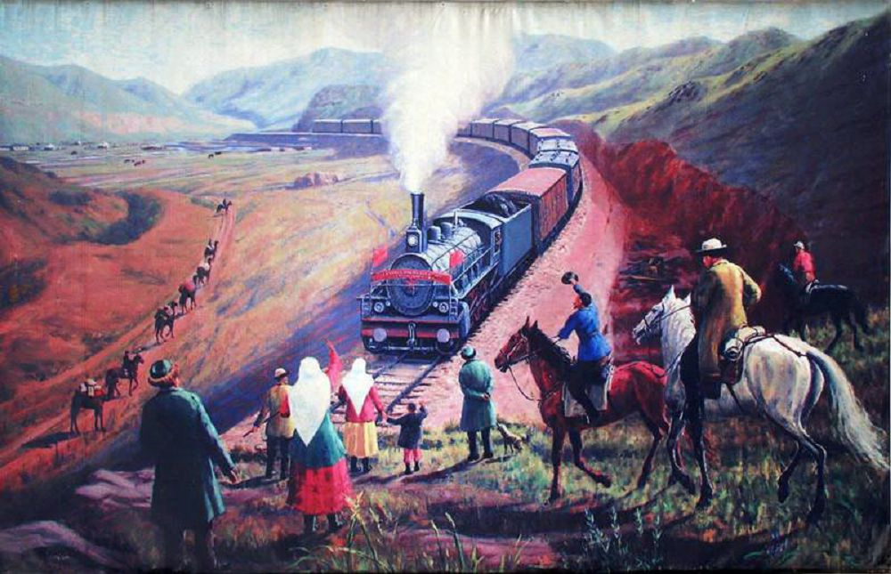
Суретте қандай оқиға бейнеленген және авторы кім?
Түркісіб темір жолы, Әбілхан Қастеев
Артқа

Slide 19
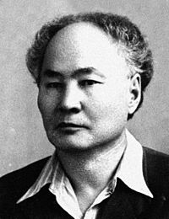
Суреттегі тұлға кім?
Әлкей Хақанұлы Марғұлан
Артқа

Slide 20
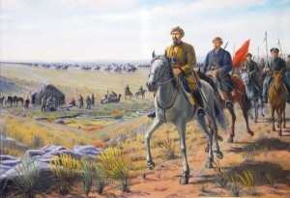
Суретте қандай оқиға бейнеленген және авторы кім?
1916 жылғы көтеріліс, Әбілхан Қастеев
Артқа

Slide 21
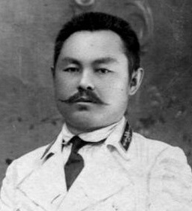
Суреттегі тұлға кім?
Мұхаметжан Тынышбайұлы
Артқа

